Slide 1
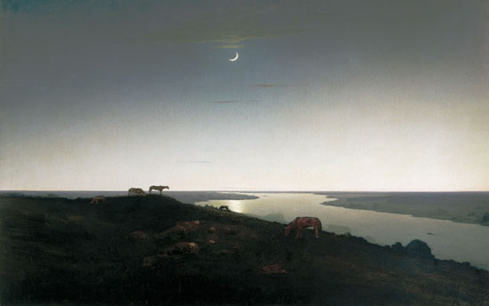
Notes:
А. Куинджи. Ночное. 1905-1908 гг.

Slide 2
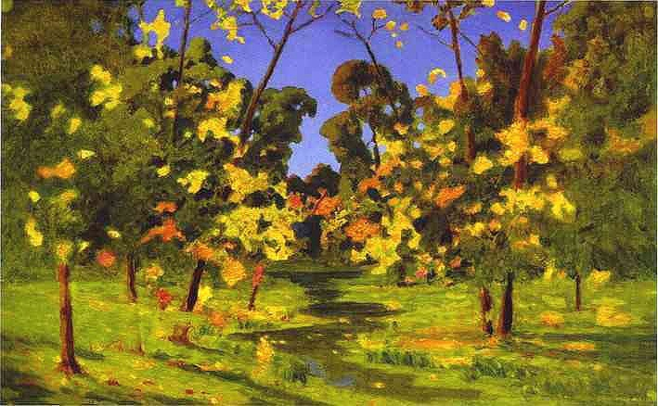
Notes:
А. Куинджи. Осень. 1876-1890 гг.

Slide 3
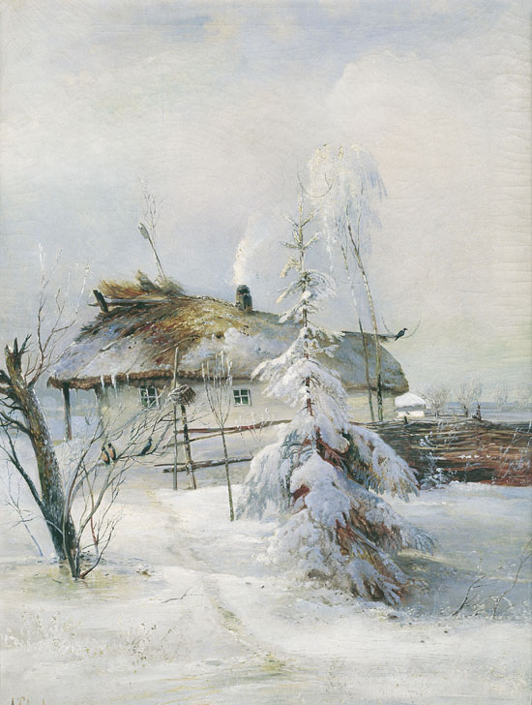
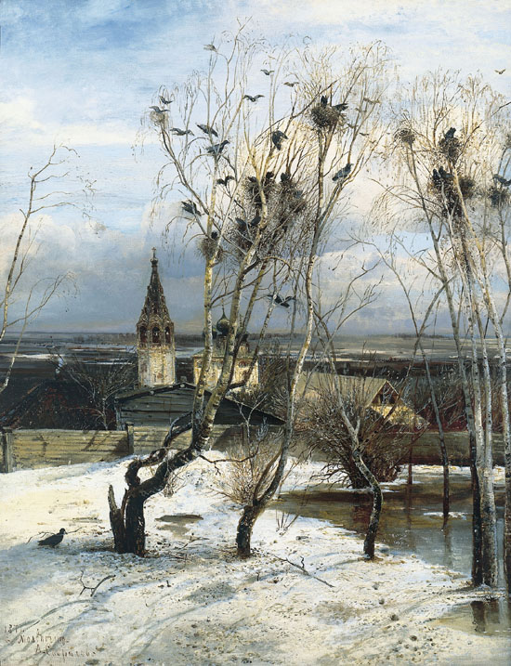
Notes:
А.Саврасов. Зима. 1873 г.
А.Саврасов. Грачи прилетели. 1871 г.

Slide 4
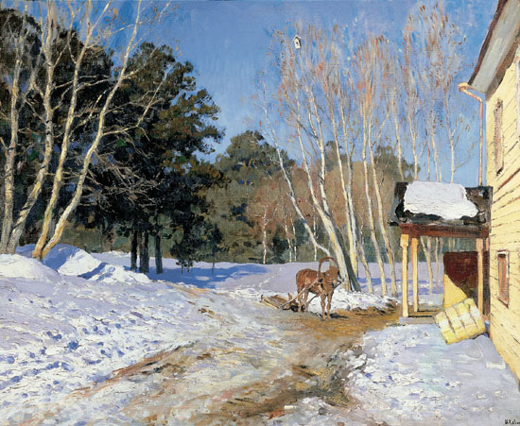
Notes:
И.Левитан. Март. 1895 г.

Slide 5
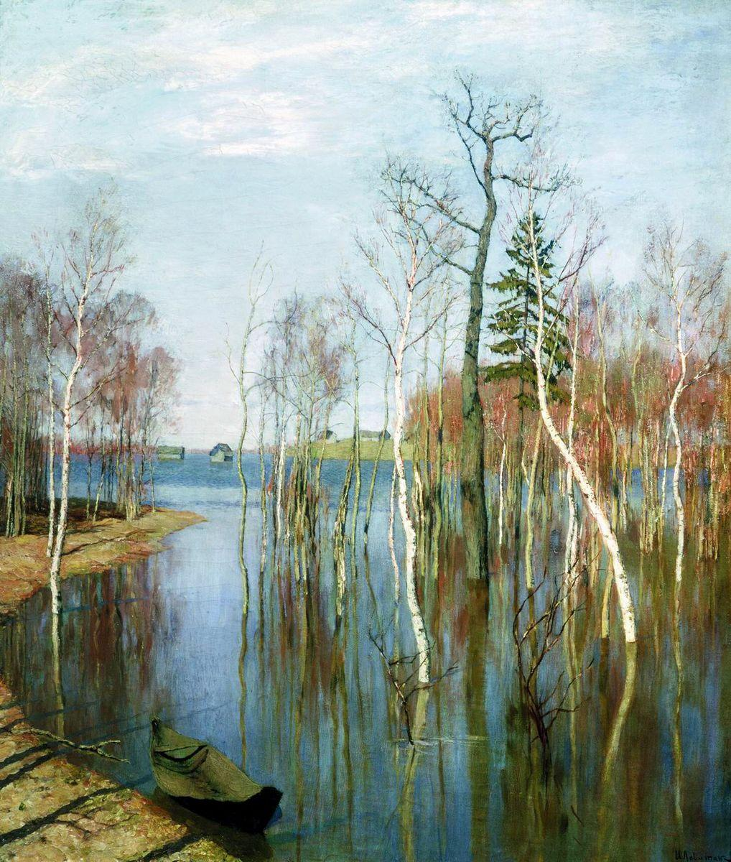
Notes:
И. Левитан. Разлив весной. 1897 г.

Slide 6
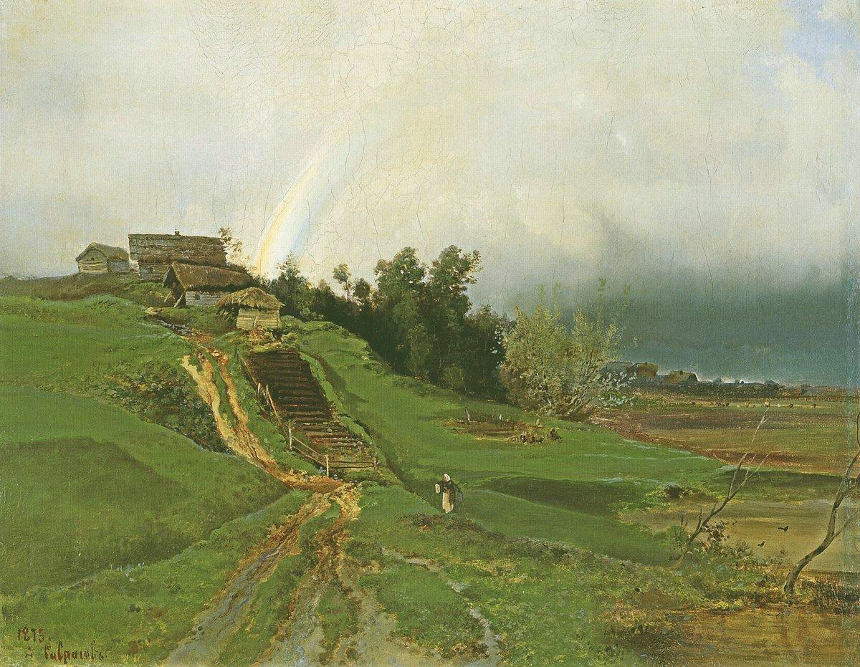
Notes:
А. Саврасов. Радуга. 1875 г.

Slide 7
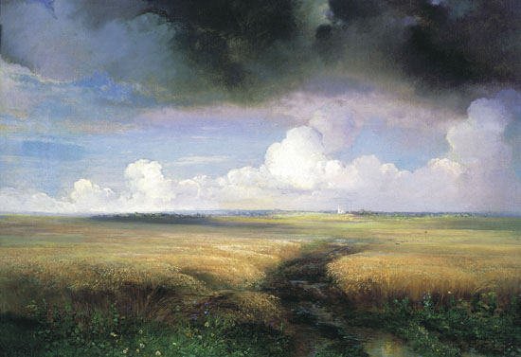
Notes:
А. Саврасов. Рожь. 1883 г.

Slide 8
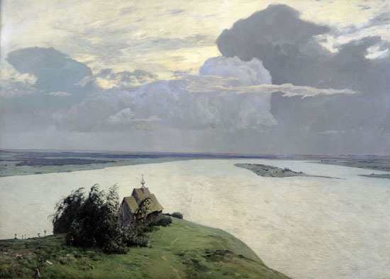
Notes:
И. Левитан. Над вечным покоем. 1894 г.

Slide 9
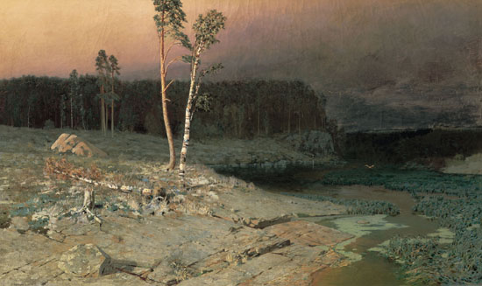
Notes:
А.Куинджи. На острове Валааме. 1873 г.

Slide 10
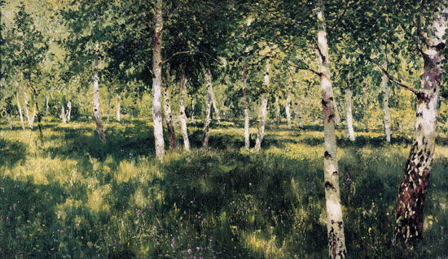
Notes:
И.Левитан. Березовая роща. 1894 г.

Slide 11
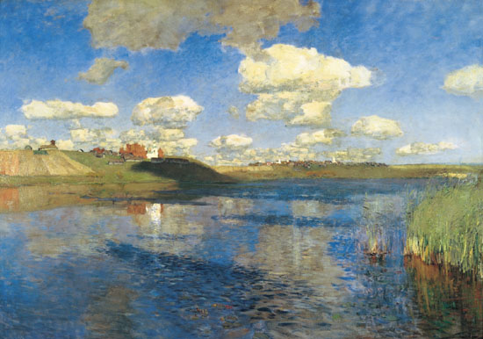
Notes:
И. Левитан. На озере. Русь.1899-1900 г.

Slide 12
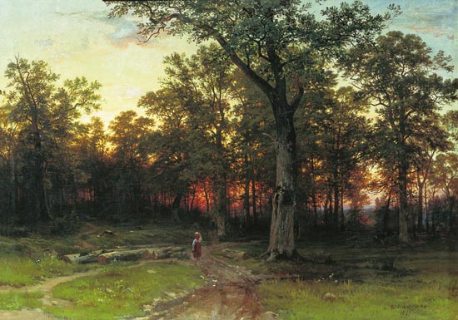
Notes:
И. Шишкин. Лес вечером. 1869 г.

Slide 13
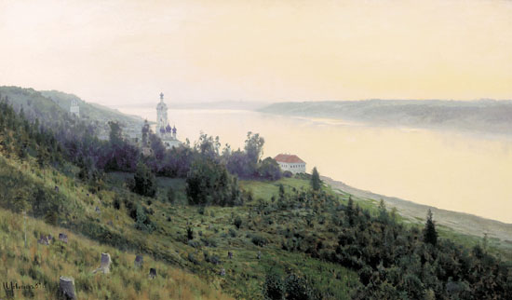
Notes:
И.Левитан. Вечер.Золотой Плёс. 1889 г.

Slide 14
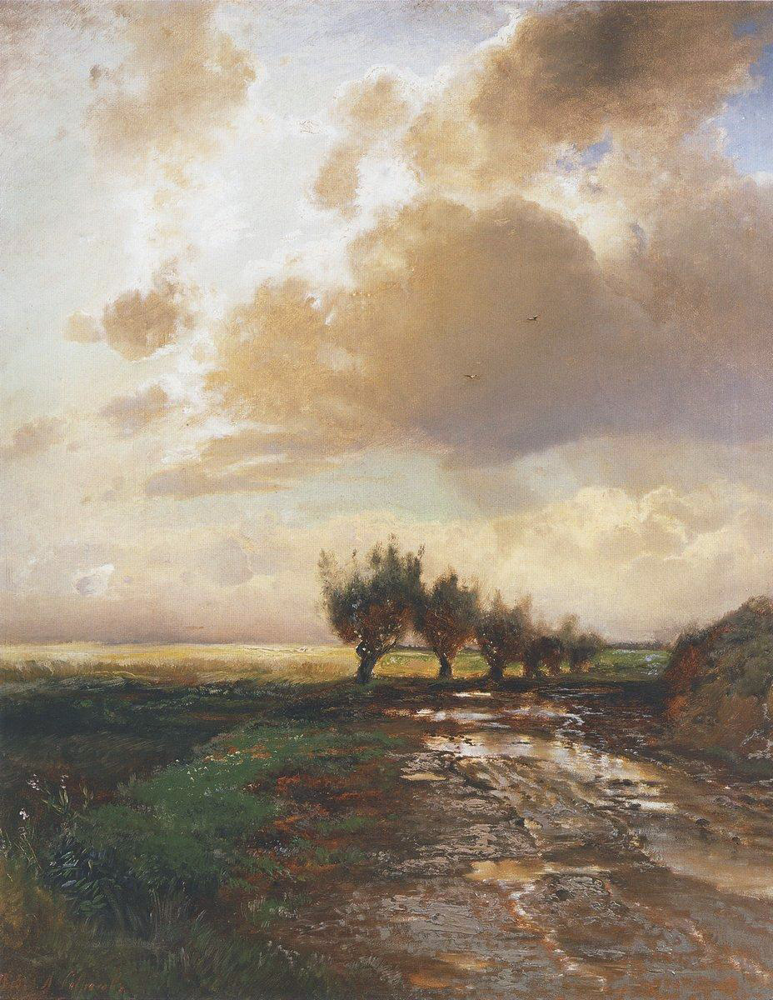
Notes:
А. Саврасов. Проселок. 1873 г.

Slide 15
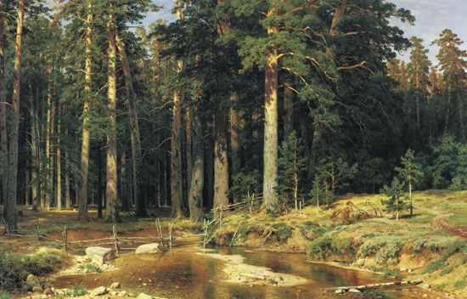
Notes:
И. Шишкин. Корабельная роща.1898 г.

Slide 16
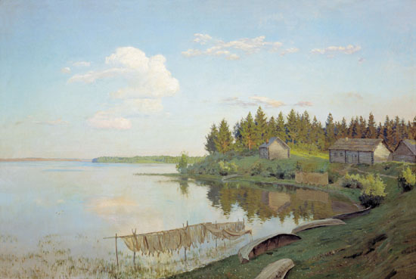
Notes:
И. Левитан. На озере. 1893г.

Slide 17
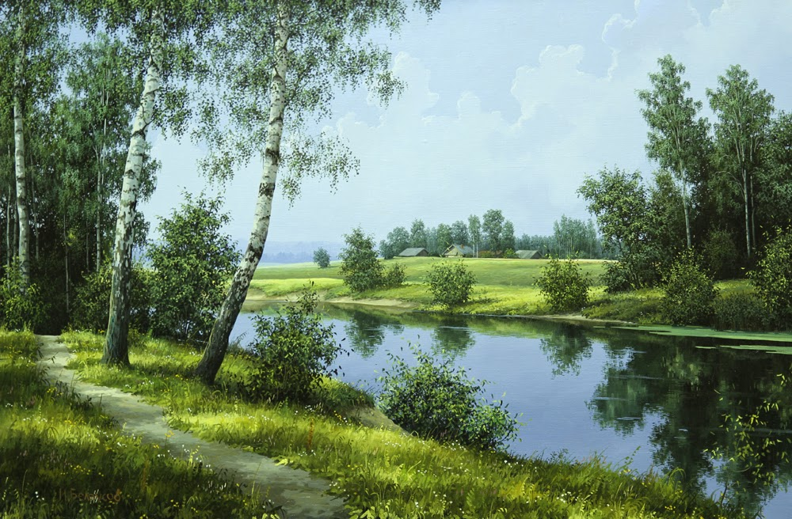
«Край ты мой, родимый край!»

Slide 18
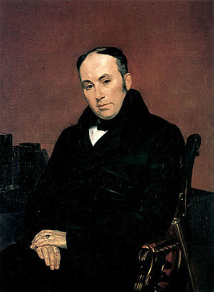
Василий Андреевич Жуковский
Он много писал о Родине, о русской природе. «О родина, все дни твои прекрасны», - говорил он и так поэтически, так просто, как никто до него, описал и летний вечер в деревне, и пение жаворонка в небе, и приход весны

Slide 19
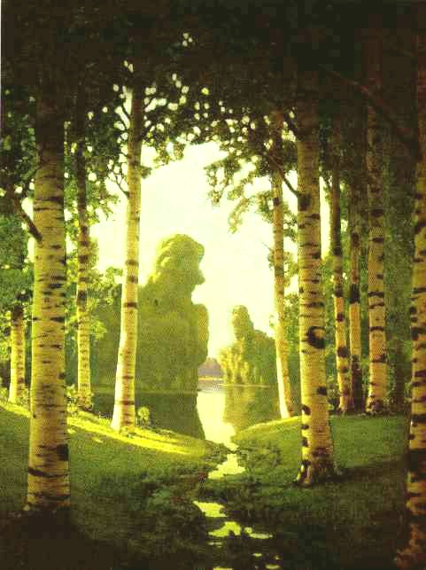
В.А.Жуковский
ПРИХОД ВЕСНЫ
Зелень нивы, рощи лепет,
В небе жаворонка трепет,
Теплый дождь, сверканье вод,-
Вас назвавши, что прибавить?
Чем иным тебя прославить,
Жизнь души, весны приход?

Slide 20
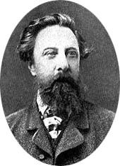
Алексей Константинович Толстой
Толстой начал свой путь как бесстрашный художник, по убоявшийся показать читателю всю сложность и противоречивость его души, его внутреннего мира, и он очень последовательно пришел затем к бесстрашию человека и гражданина, сказавшего людям о лжи той жизни, которой они живут, сказавшего правителям этой жизни о беззаконности и преступности их власти. Начало толстовского пути и в этом очень важном отношении предопределило весь путь Толстого.

Slide 21
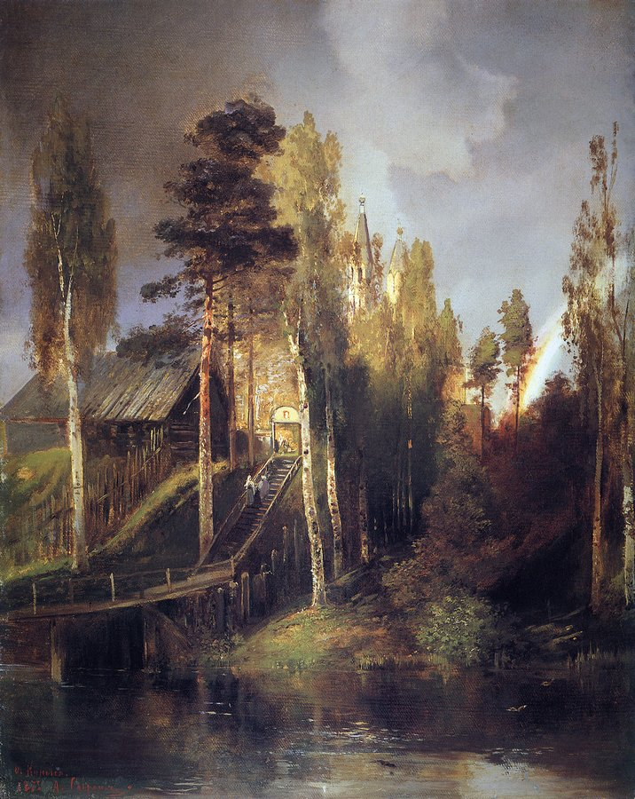
Благовест
Среди дубравы
Блестит крестами
Храм пятиглавый
С колоколами.
Их звон призывный
Через могилы
Гудит так дивно
И так уныло!
К себе он тянет
Неодолимо,
Зовет и манит
Он в край родимый,
В край благодатный,
Забытый мною,-
И, непонятной
Томим тоскою,
Молюсь и каюсь я,
И плачу снова,
И отрекаюсь я
От дела злого;
Далеко странствуя
Мечтой чудесною,
Через пространства я
Лечу небесные,
И сердце радостно
Дрожит и тает,
Пока звон благостный
Не замирает…

Slide 22
Словарная работа по стихотворению А. К. Толстого «Благовест»
Благовест
– «благая весть», т.е. «добрая», «хорошая» весть – колокольный звон перед началом церковной службы
Благостный
приносящий благо, приятный, успокаивающий.
Каяться
- Исповедоваться в грехах (откровенно рассказывать о них с целью очиститься
«Звон призывный чрез могилы» -
рядом с храмом традиционно располагается кладбище.

Slide 23
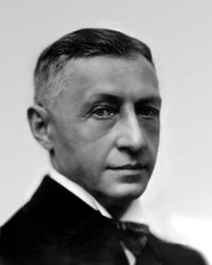
Иван Алексеевич Бунин
Родная природа - это особая реальность в творчестве писателя. Ей посвящены многие его вдохновенные строки - как в прозе, так и в поэзии.

Slide 24
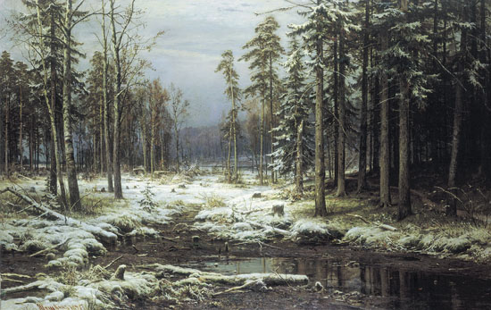
РОДИНА
Под небом мертвенно-свинцовым Угрюмо меркнет зимний день, И нет конца лесам сосновым, И далеко до деревень.
Один туман молочно-синий, Как чья-то кроткая печаль, Над этой снежною пустыней Смягчает сумрачную даль.

Slide 25
Найдите в тексте эпитеты и олицетворения
Эпитет
– образное определение предмета, выраженное преимущественно прилагательным.
Эпитеты: Небом мертвенно-свинцовым, туман молочно-синий,снежною пустыней, сумрачную даль
Олицетворение
– перенесение человеческих черт на неодушевленные предметы и явления.
Олицетворение: « угрюмо меркнет зимний день».
Сравнение-
образное выражение, построенное на сопоставлении двух предметов, понятий или состояний, обладающих общим признаком, за счет которого усиливается художественное значение первого предмета
Сравнение: Один туман молочно-синий, как чья-то кроткая печаль.

Slide 26
Синквейн-пятистишие
1 строка-слово
2 строка- два определения к нему
3 строка- три глагола к нему
4 строка-фраза из четырех слов, выражающая суть слова
5 строка-метафора
Рефлексия. Напишите синквейн на тему : «Родина, природа, родной край».

